Slide 1
승인관리 > 재고조정승인

Slide 2
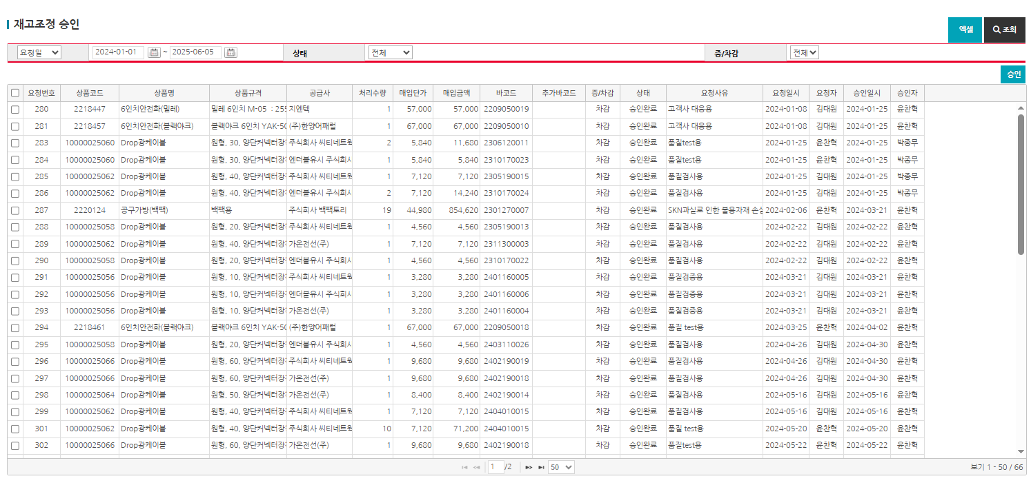
승인관리 – 재고조정승인 – 재고조정승인 리스트
재고조정승인
NO. | Description
1 | 변경사항 없음

Slide 3
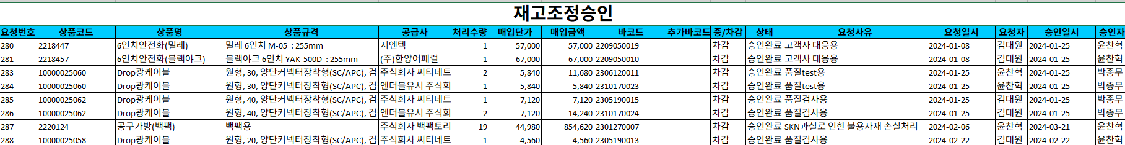
승인관리 – 상품승인 – 재고조정승인 엑셀
재고조정승인
NO. | Description
1 | 변경사항 없음

